Slide 1
TEMA 6: DERIVADAS

Slide 2
Conceptos abordados en las clases anteriores
Derivada en un punto (a, f(a))
$$f^{′}\left(a\right)=\lim_{x→a}{\frac{f\left(x\right)−f(a)}{x−a}}$$
O también se puede usar el COCIENTE INCREMENTAL
$$f^{′}\left(a\right)=\lim_{h→0}{\frac{f\left(a+h\right)−f(a)}{h}}$$
$f^{′}\left(a\right)$ es la pendiente de la recta tangente a la curva f(x) en x=a
La derivada $f^{′}\left(a\right)$ es la razón de cambio instantánea de y=f(x) con respecto a x cuando x=a.

Slide 3
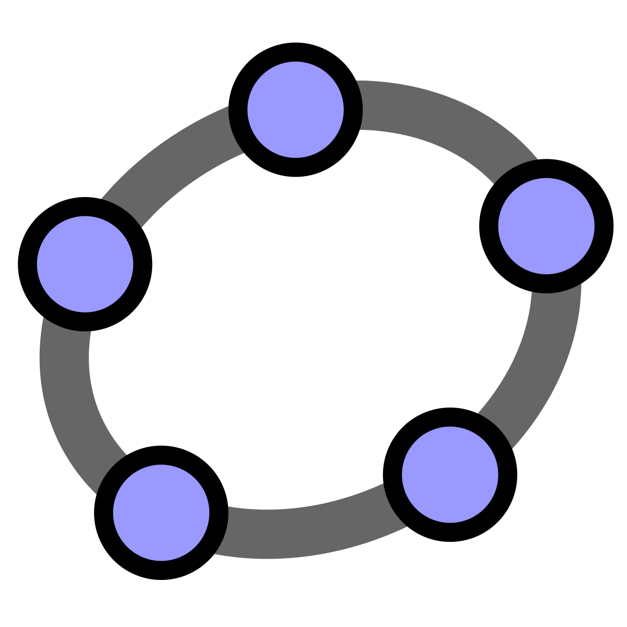
2.8 Derivada como función
$\lim_{h→0}{\frac{f\left(a+h\right)−f(a)}{h}}=f′(a)$ es la derivada de f(x) en el punto (a,f(a))
$\lim_{h→x}{\frac{f\left(x+h\right)−f(x)}{h}}=f′(x)$ es la derivada de f(x) es todo su dominio

Slide 4
Encontrar la derivada de $f\left(x\right)=x^{3}+3$
$$\lim_{h→x}{\frac{f\left(x+h\right)−f(x)}{h}}$$
$$=\lim_{h→x}{\frac{{(x+h)}^{3}+3−(x^{3}+3)}{h}}$$
$$=3x^{2}$$
$$f^{′}\left(x\right)=3x^{2}$$

Slide 5
Anotaciones de derivada
TEOREMA: Si f es derivable en a, entonces f es continua en a.

Slide 6
Casos que no existe la derivadas en todo su dominio
$$f\left(x\right)=\left|x\right|$$
$$f\left(x\right)=\left|x\right|=\left\{\begin{aligned}x, si x≥0 \\ −x, si x<0\end{aligned}\right.$$

Slide 7
Derivadas superiores (por ejemplo: derivada segunda o tercera)
Si f es una función derivable, entonces su derivada f’ también es una función, así, f’ puede tener una derivada de sí misma, señalada por (f’)’=f’’
Encontrar la segunda derivada de $f\left(x\right)=x^{3}+3$

Slide 8
Reglas de la derivación
Regla | Función | Derivada
Derivada de una función constante es cero. | $$f\left(x\right)=−5$$ | $$f^{′}\left(x\right)=0$$
Regla | Función | Derivada
Derivada de una función constante es cero. | $$f\left(x\right)=−5$$ | $$f^{′}\left(x\right)=0$$
Derivada de la función y=x es uno | $$f(x)=x$$ | $$f′\left(x\right)=1$$
Regla | Función | Derivada
Derivada de una función constante es cero. | $$f\left(x\right)=−5$$ | $$f^{′}\left(x\right)=0$$
Derivada de la función y=x es uno | $$f(x)=x$$ | $$f′\left(x\right)=1$$
Derivada de una potencia $\frac{d}{dx}\left(x^{n}\right)={n∙x}^{n−1}$ | $$f(x)=x^{5}$$ | $$f′(x)=5x^{4}$$
Regla | Función | Derivada
Derivada de una función constante es cero. | $$f\left(x\right)=−5$$ | $$f^{′}\left(x\right)=0$$
Derivada de la función y=x es uno | $$f(x)=x$$ | $$f′\left(x\right)=1$$
Derivada de una potencia $\frac{d}{dx}\left(x^{n}\right)={n∙x}^{n−1}$ | $$f(x)=x^{5}$$ | $$f′(x)=5x^{4}$$
Derivada de una función multiplicado por una constante $\frac{d}{dx}\left(c∙f\left(x\right)\right)=c∙\frac{d}{dx}\left(f\left(x\right)\right)$ | $$f\left(x\right)=2x^{7}$$ | $$f^{′}\left(x\right)=2∙(7)x^{6}$$ $$f^{′}\left(x\right)=14x^{6}$$

Slide 9
Reglas de la derivación
 | Función | Derivada
Derivada de $f\left(x\right)=\sqrt[n]{x}$ (radical) y $g\left(x\right)=\frac{1}{x}$ (racional) | $$f\left(x\right)=\sqrt[n]{x}$$ $$=x^{1/n}$$ | $$f^{′}(x)=\frac{1}{n}∙x^{\frac{1}{n}−1}=\frac{1}{n\sqrt[n]{x^{n−1}}}$$
 | $$f\left(x\right)=\frac{1}{x}$$ =$x^{−1}$ | $$f^{′}\left(x\right)=−1∙x^{−2}$$ $$=−\frac{1}{x^{2}}$$

Slide 10
Reglas de la derivación
 | Función | Derivada
Derivada de función logaritmo | $$f\left(x\right)=\log_{a}{x}$$ | $$f^{′}(x)=\frac{1}{x\log{a}}$$
 | $$f\left(x\right)=\log{x}$$ | $$f^{′}\left(x\right)=\frac{1}{x}$$
 | Función | Derivada
Derivada de función logaritmo | $$f\left(x\right)=\log_{a}{x}$$ | $$f^{′}(x)=\frac{1}{x\log{a}}$$
 | $$f\left(x\right)=\log{x}$$ | $$f^{′}\left(x\right)=\frac{1}{x}$$
Derivada de función exponencial | $$f\left(x\right)=a^{x}$$ | $$f^{′}(x)=a^{x}∙\ln{a}$$
 | $$f\left(x\right)=e^{x}$$ | $$f^{′}\left(x\right)=e^{x}$$

Slide 11
Reglas de la derivación
 | Función | Derivada
Derivada de funciones trigonométricas | $$f\left(x\right)=cos(x)$$ | $$f^{′}\left(x\right)=−sen⁡(x)$$
 | $$f\left(x\right)=sen(x)$$ | $$f^{′}\left(x\right)=cos(x)$$
 | $$f\left(x\right)=tg(x)$$ | $$f^{′}\left(x\right)=\frac{1}{\cos^{2}\left(x\right)}=1+tg^{2}\left(x\right)$$
 | Función | Derivada
Derivada de funciones trigonométricas | $$f\left(x\right)=cos(x)$$ | $$f^{′}\left(x\right)=cos⁡(x)$$
 | $$f\left(x\right)=sen(x)$$ | $$f^{′}\left(x\right)=−sen(x)$$
 | $$f\left(x\right)=tg(x)$$
 | Función | Derivada
Derivada de funciones trigonométricas | $$f\left(x\right)=cos(x)$$ | $$f^{′}\left(x\right)=cos⁡(x)$$
 | $$f\left(x\right)=sen(x)$$
 | $$f\left(x\right)=tg(x)$$
 | Función | Derivada
Derivada de funciones trigonométricas | $$f\left(x\right)=cos(x)$$
 | $$f\left(x\right)=sen(x)$$
 | $$f\left(x\right)=tg(x)$$

Slide 12
Reglas de la derivación
Regla | Función | Derivada
Derivada de la suma de funciones $$\frac{d}{dx}\left(f\left(x\right)+g\left(x\right)\right)=\frac{d}{dx}\left(f\left(x\right)\right)+\frac{d}{dx}\left(g\left(x\right)\right)$$ | $$f\left(x\right)=x^{2}+8x$$ | $$f^{′}\left(x\right)=2x+8$$
Derivada de la resta de funciones $$\frac{d}{dx}\left(f\left(x\right)−g\left(x\right)\right)=\frac{d}{dx}\left(f\left(x\right)\right)−\frac{d}{dx}\left(g\left(x\right)\right)$$ | $$f\left(x\right)=\frac{1}{x^{2}}−3x^{5}$$ | $$f^{′\left(x\right)}=−\frac{2}{x^{3}}−15x^{4}$$
Regla | Función
Derivada de la suma de funciones $$\frac{d}{dx}\left(f\left(x\right)+g\left(x\right)\right)=\frac{d}{dx}\left(f\left(x\right)\right)+\frac{d}{dx}\left(g\left(x\right)\right)$$ | $$f\left(x\right)=x^{2}+8x$$
Regla | Función | Derivada
Derivada de la suma de funciones $$\frac{d}{dx}\left(f\left(x\right)+g\left(x\right)\right)=\frac{d}{dx}\left(f\left(x\right)\right)+\frac{d}{dx}\left(g\left(x\right)\right)$$ | $$f\left(x\right)=x^{2}+8x$$ | $$f^{′}\left(x\right)=2x+8$$
Regla | Función | Derivada
Derivada de la suma de funciones $$\frac{d}{dx}\left(f\left(x\right)+g\left(x\right)\right)=\frac{d}{dx}\left(f\left(x\right)\right)+\frac{d}{dx}\left(g\left(x\right)\right)$$ | $$f\left(x\right)=x^{2}+8x$$ | $$f^{′}\left(x\right)=2x+8$$
Derivada de la resta de funciones $$\frac{d}{dx}\left(f\left(x\right)−g\left(x\right)\right)=\frac{d}{dx}\left(f\left(x\right)\right)−\frac{d}{dx}\left(g\left(x\right)\right)$$ | $$f\left(x\right)=\frac{1}{x^{2}}−3x^{5}$$

Slide 13
Reglas de la derivación

Slide 14
Productos notables más usados
El cuadrado de un binomio | $${\left(a±b\right)}^{2}=a^{2}±2ab+b^{2}$$
El cubo de un binomio | $${\left(a±b\right)}^{3}=a^{3}±3a^{2}b+3ab^{2}±b^{3}$$
Diferencias de cuadrado | $$\left(a+b\right)\left(a−b\right)=a^{2}−b^{2}$$
Diferencias de cubos | $$a^{3}−b^{3}=(a−b)(a^{2}+ab+b^{2})$$
Sumas de cubos | $$a^{3}+b^{3}=(a+b)(a^{2}−ab+b^{2})$$

Slide 15
Derivada de un producto y derivada de un cociente

Slide 16
Encontrar la función derivada de estas funciones

Slide 17
Tabla de reglas de derivada

Slide 18
Limites conocidos en trigonometría

Slide 19
Derivadas de funciones trigonométricas

Slide 20
Hallar la primera derivada de $$f\left(x\right)=\frac{x}{2−tg\left(x\right)}$$
$$f\left(x\right)=x$$
$$g\left(x\right)=2−tgx$$

Slide 21
Física
Función | Nombre
Función posición: $f(t)$ | Posición de la partícula en el tiempo t
Función | Nombre
Función posición: $f(t)$ | Posición de la partícula en el tiempo t
Derivada primera de la posición: $f′(t)$ | Función velocidad de la partícula en el tiempo t
Función | Nombre
Función posición: $f(t)$ | Posición de la partícula en el tiempo t
Derivada primera de la posición: $f′(t)$ | Función velocidad de la partícula en el tiempo t
Derivada segunda de la posición: $f′′(t)$ | Función aceleración de la partícula en el tiempo t
Función | Nombre
Función posición: $f(t)$ | Posición de la partícula en el tiempo t
Derivada primera de la posición: $f′(t)$ | Función velocidad de la partícula en el tiempo t
Derivada segunda de la posición: $f′′(t)$ | Función aceleración de la partícula en el tiempo t
Derivada tercera de la posición: $f′′′(t)$ | Función jerck de la partícula en el tiempo t

Slide 22
Física

